Slide 1
Государственное учреждение образования
«Гимназия №2 г. Солигорска»
Людмила Антоновна Ларчик
учитель истории и обществоведения высшей квалификационной категории
Урок Обществоведения в 9 классе
Тема урока : “Направленность личности. “

Slide 2
ДОМАШНЕЕ ЗАДАНИЕ
§4,
ВОПРОСЫ И ЗАДАНИЯ
К § СТР.42

Slide 3
Направленность
личности

Slide 4
ЦЕЛИ И ЗАДАЧИ УРОКА
Знать и понимать:
Значение самовоспитания личности
Уметь:
Проектировать пути самовоспитания личности;
Владеть методами самосовершенствования личности,
Владеть методами формирования мировоззрения;

Slide 5
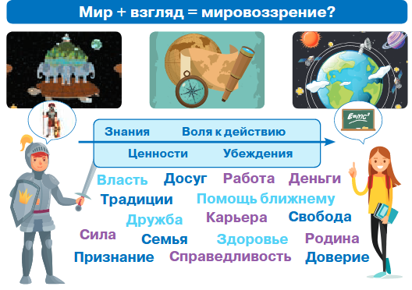
Как вы понимаете термин МИРОВОЗЗРЕНИЕ?
В чём различие мировоззрения девушек и юношей?
Что заставляет вас предпринимать какие то действия?

Slide 6


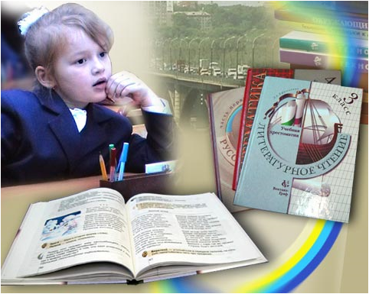
МОТИВ- ТО, РАДИ ЧЕГО ЧЕЛОВЕК
ВЫПОЛНЯЕТ ТЕ ИЛИ ИНЫЕ ДЕЙСТВИЯ
МОТИВ- ВНУТРЕННЕЕ ПОБУЖДЕНИЕ
К ДЕЙСТВИЮ, ДАЮЩЕЕ СМЫСЛОВОЕ
ОБОСНОВАНИЕ ТОМУ, ЧТО ПРОИЗОЙДЁТ

Slide 7
Направленность личности-
совокупность устойчивых мотивов,
которая ориентирует деятельность и
поведение личности в различных
ситуациях.
Устойчивые мотивы:
убеждения
интересы
установки

Slide 8
Мировоззрение и его роль в жизни человека.
Типы мировоззрения:
1. Обыденное (житейское)
2. Религиозное
3. Научное
Мировоззрение- это целостное представление о природе, обществе,
человеке, находящее выражение в системе ценностей и идеалов личности, социальной группы, общества.

Slide 9
Формирование мировоззрения
Мироощущение и мировосприятие
миропонимание
Мировоззрение
Проанализируйте позицию оптимиста и пессимиста.
От чего зависит, какой взгляд на мир сформируется у человека?

Slide 10
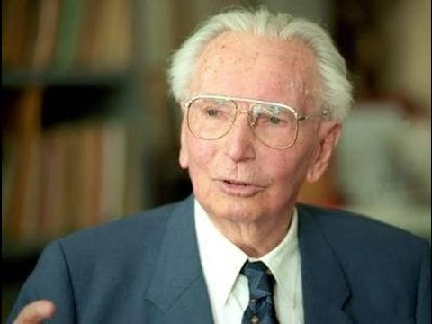
Мировоззрение человека является основой его духовного мира.
Ключевую роль в этом играет выбираемый человеком смысл его жизни.
Смысл жизни — это то, что определяет предназначение и конечную цель человеческого существования, придаёт очертания цельности жизненному пути.
После просмотра видео, определите роль смысла жизни в определении направленности личности и её мировоззрении.
Какими путями человек может найти смысл жизни?
https://youtu.be/5f7egwRoyao

Slide 11

Ознакомьтесь с жизненными ценностями по инфографике.
Дополните перечень ценностей, если считаете нужным.
Выберите три наиболее важные, по вашему мнению, ценности.
Какие ценности более популярны, какие менее? Чем это можно объяснить?

Slide 12
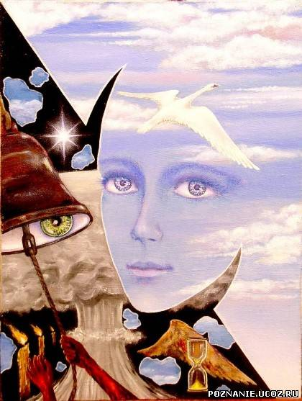
Духовность- это высший уровень развития и саморегуляции зрелой личности, мотивом и смыслом жизнедеятельности которой становятся не личные потребности и отношения, а высшие человеческие ценности.
Важнейшими элементами человеческой духовности являются ценности, мораль, мировоззрение.
Бездуховность представляет собой прямое следствие эгоистичности человека, антигуманного характера целей, которые он ставит перед собой, и средств, используя которые стремится достичь этих целей.

Slide 13
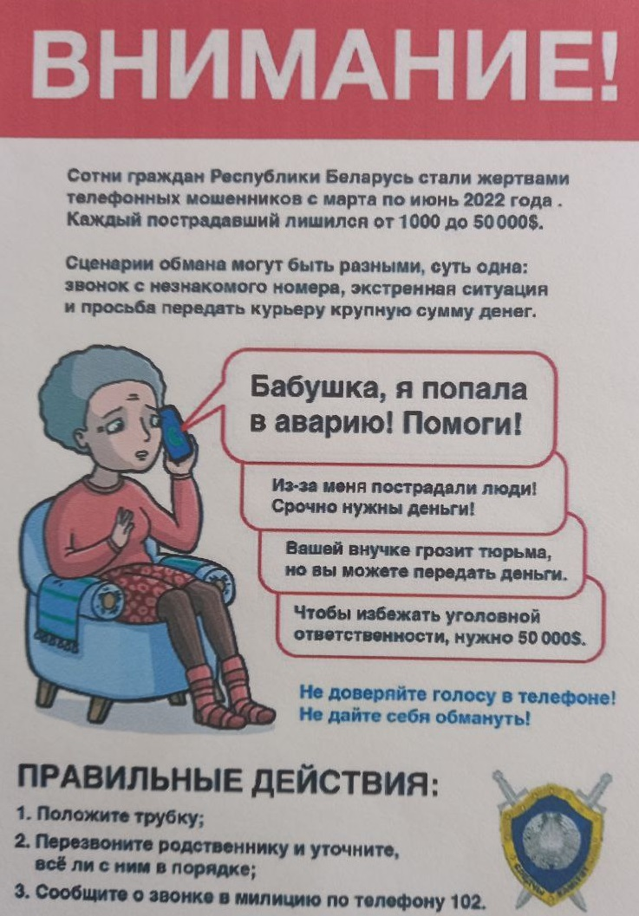
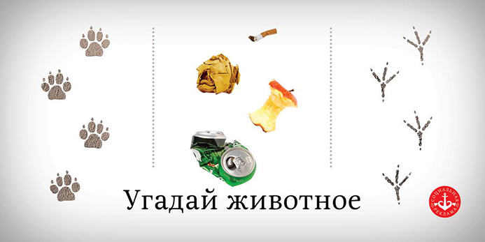
Какие проблемы эгоистичного и безответственного поведения людей поднимает социальная реклама — некоммерческая реклама, ставящая целью привлечение внимания к негативным явлениям жизни общества?
Приведите примеры таких явлений.

